Slide 1
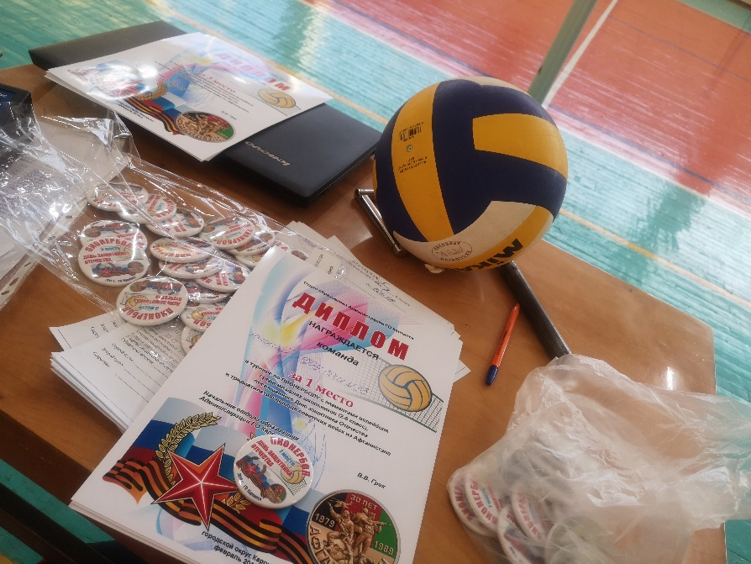
Обобщение педагогического опыта
Мастер-класс для учителей физической культуры
«Методика подготовки к соревнованиям по пионерболу с элементами волейбола на первенство ГО Карпинск среди школьников 3 – 5 классов»
Старший тренер-преподаватель ДЮСШ отделения «Волейбол»: Громов Виктор Владимирович
Место проведения: МБОУ ДО ДЮСШ ГО Карпинск
Мероприятие: мастер – класс для учителей физической культуры ГО Карпинск
Участники: учителя физической культуры ГО Карпинск и обучающиеся МБОУ ДО ДЮСШ отделения «Волейбол»

Slide 2
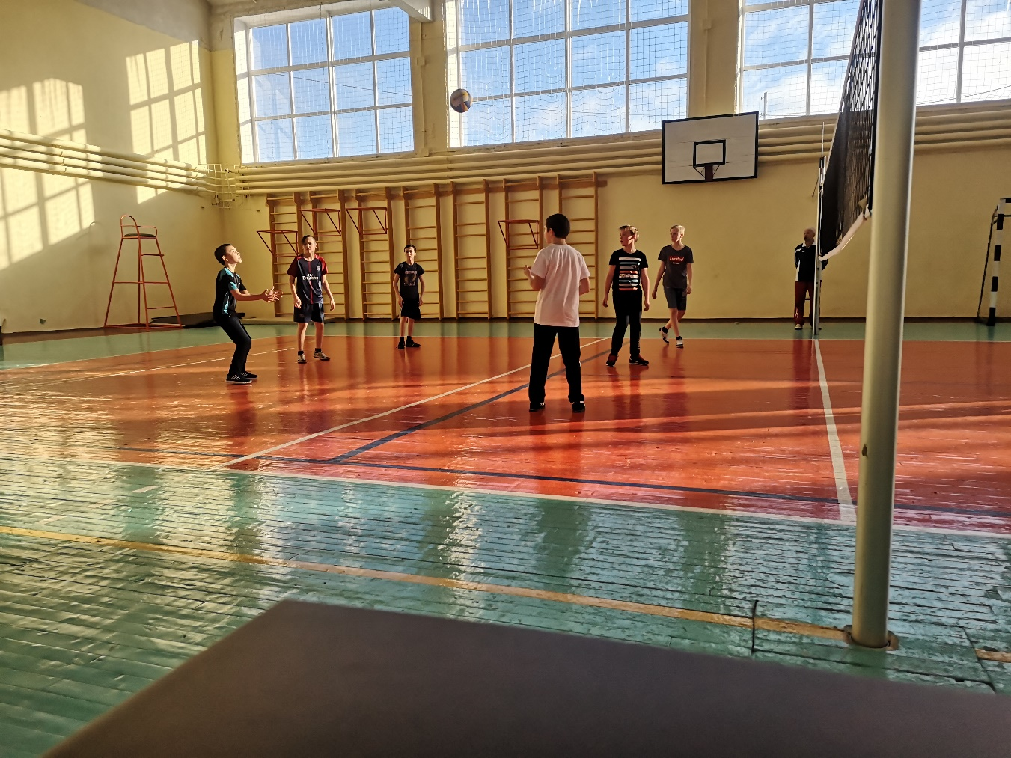
Цель: обучение методике подготовки обучающихся основным приемам игры в пионербол с элементами волейбола.
Задачи:
- сформировать у учителей физической культуры представление о формах и методах проведения уроков и внеурочных (тренировочных) занятий по волейболу;
- изучить основные приемы формирования двигательных навыков, необходимых для игры в волейбол;
- обучить технике приема и передачи мяча сверху и снизу.
Инвентарь: мячи волейбольные, мячи набивные 2кг., волейбольная сетка.
Возраст: школьники 3 – 5 класса.

Slide 3
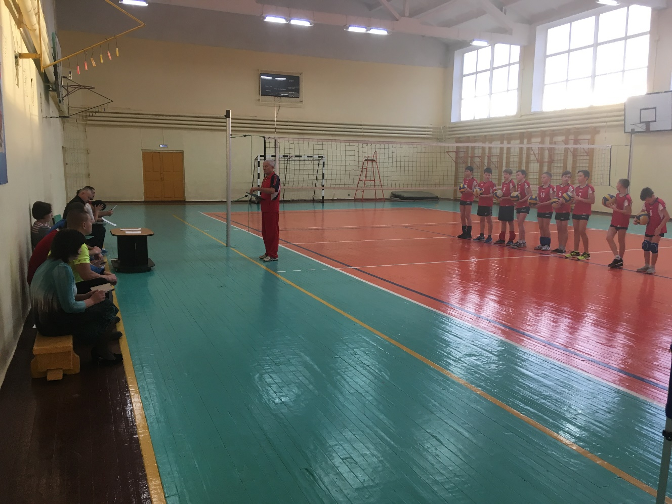
Ход мастер-класса
I. Краткий экскурс в историю волейбола и особенности организации обучения волейболу на уроках и в процессе тренировочных занятий.
II. Проведение практической части мастер-класса с обучающимися.
1. Построение, объявление целей и задач занятия, инструктаж по ТБ.
2. Разминка: общеразвивающие упражнения на различные группы мышц, упражнения на растягивание.
3. Беговая разминка (бег без задания)
- бег с захлестом голени назад;
- бег с высоким подъемом бедра;
- бег высоким подскоком;
- движение спиной приставным шагом;
- движение приставным шагом правым (левым)боком.

Slide 4
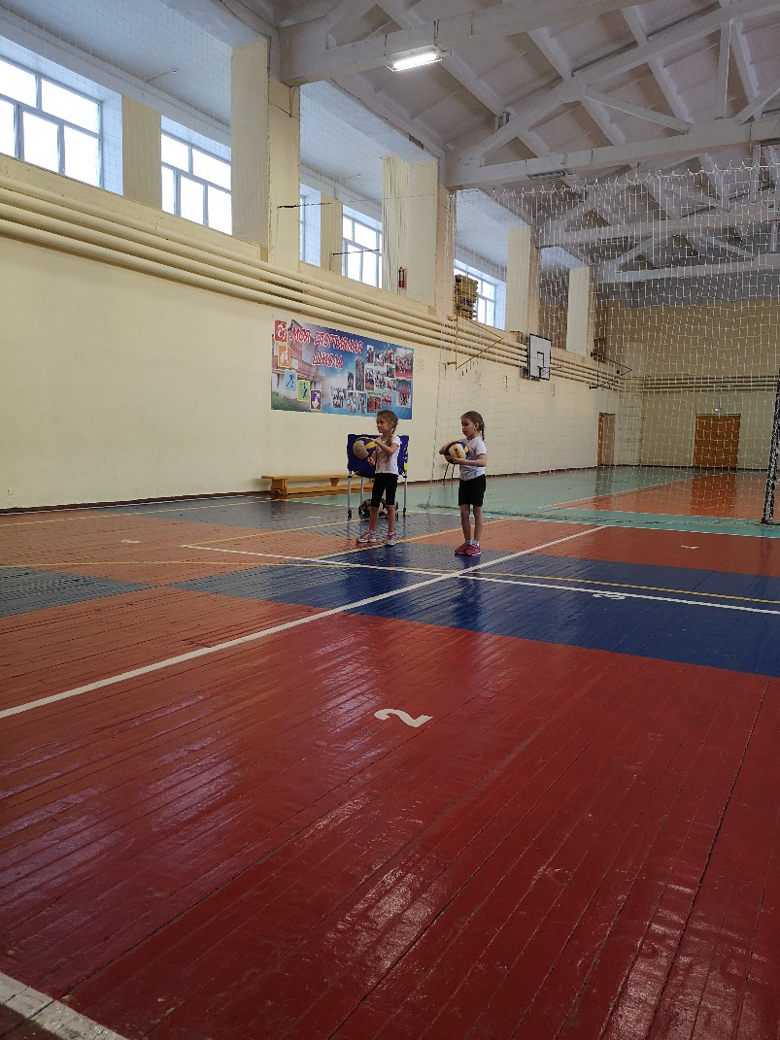
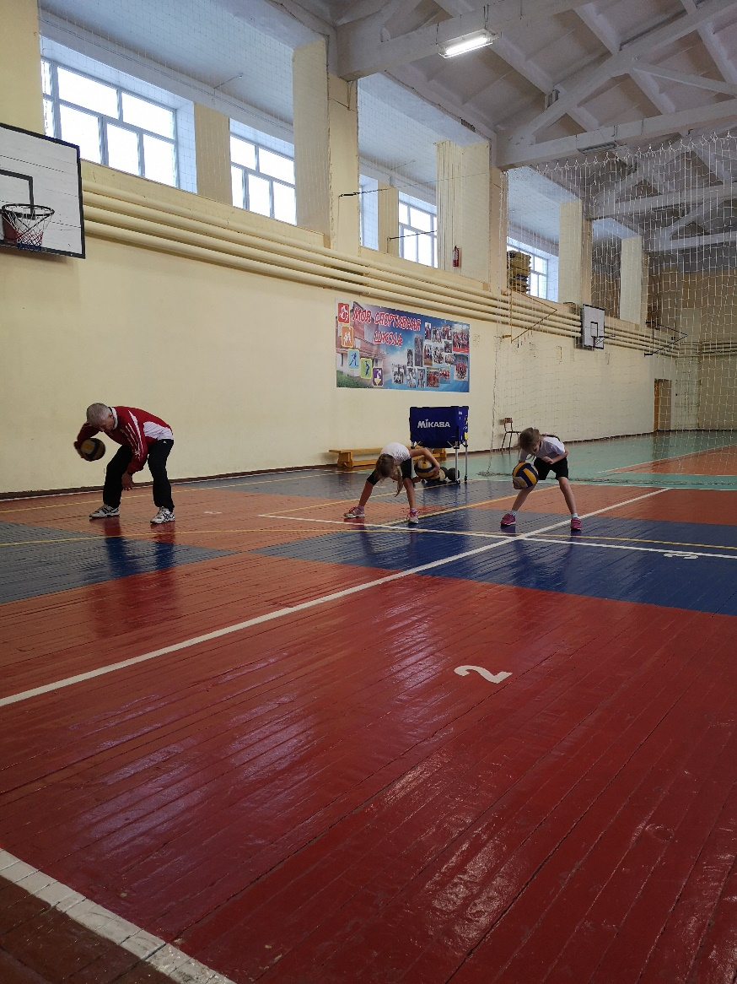
4. Упражнения на развитие двигательных навыков:
- эстафета с переносом мяча (движение между фишками приставным
шагом со сменой направления).
5. Разминка с волейбольным мячом:
- вращение мяча в руках;
- вращение мяча на прямых руках вправо-влево;
- вращение мяча вокруг головы;
- «восьмерка» мячом между ногами.

Slide 5
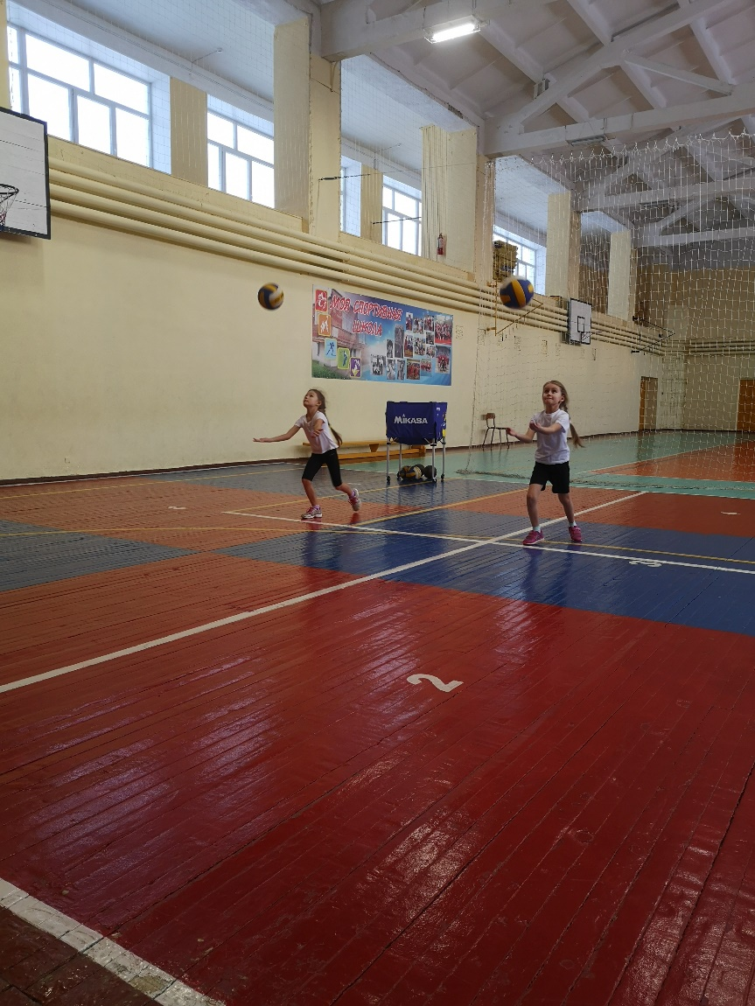
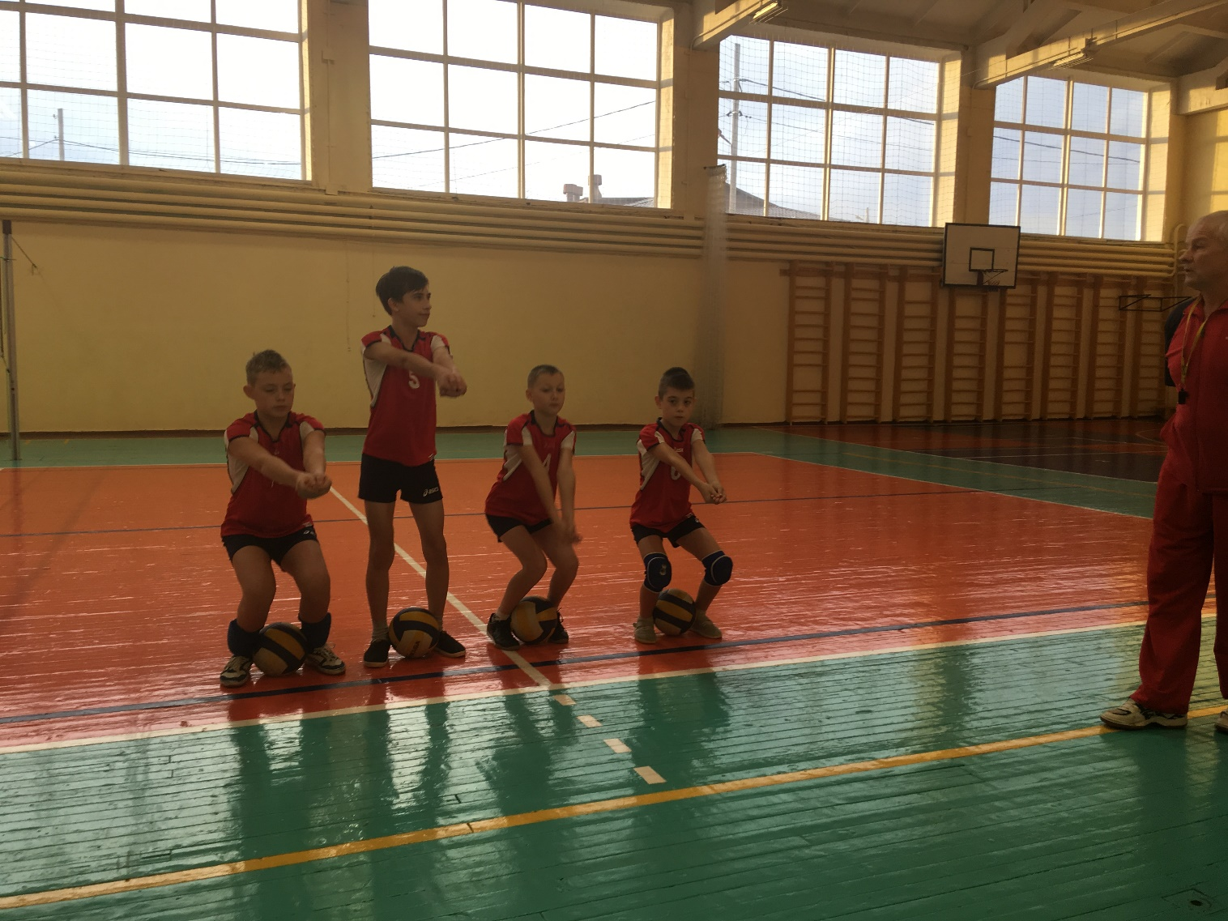
Упражнения с мячом:
Методика обучения нижней передаче:
парные:
а) ловля мяча в согнутые руки
индивидуальные:
б) имитация нижней передачи

Slide 6
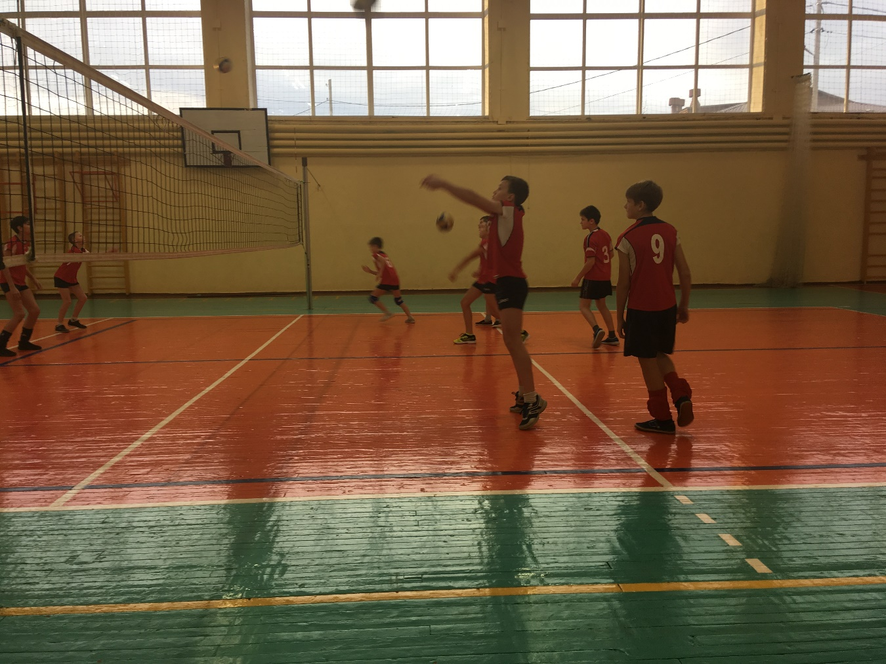
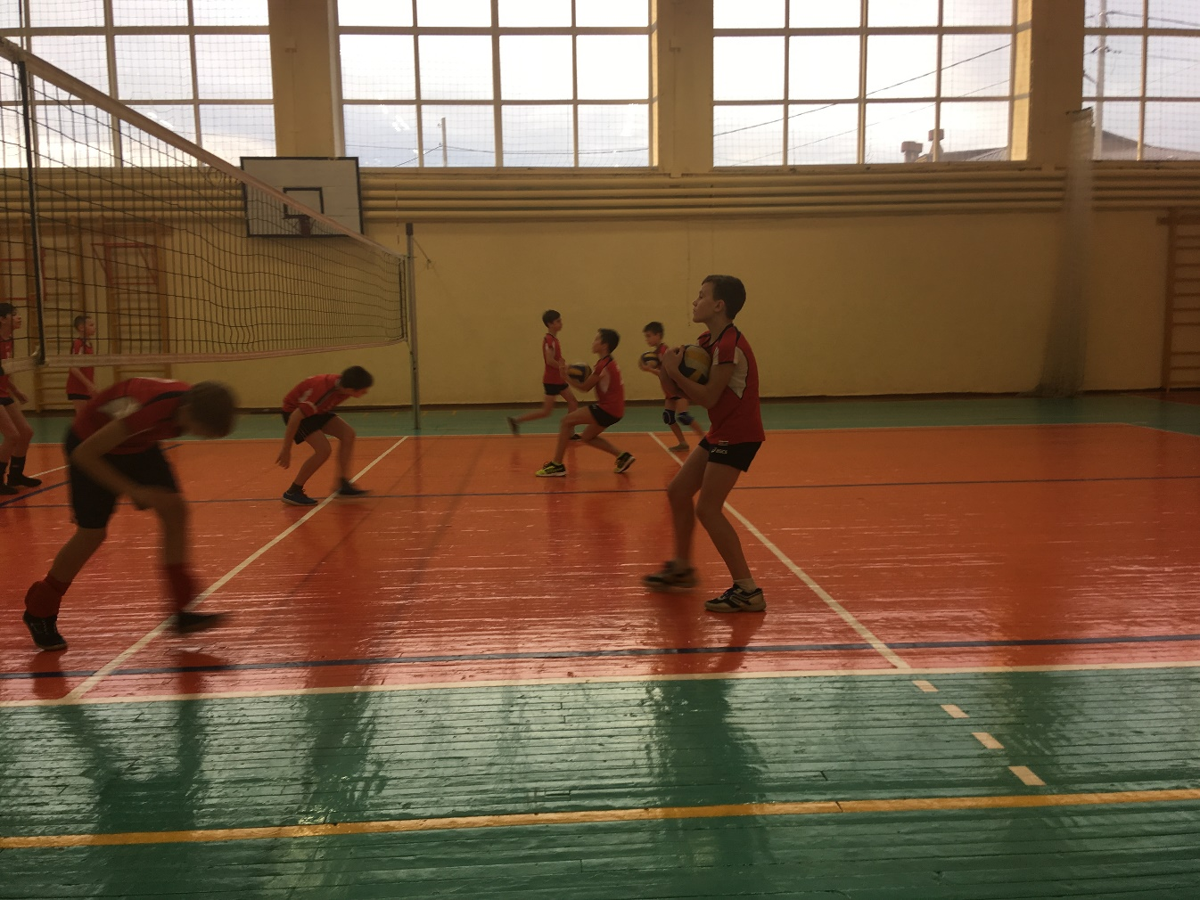
групповые:
в) выполнение нижней передачи через сетку в группах с перемещением.

Slide 7
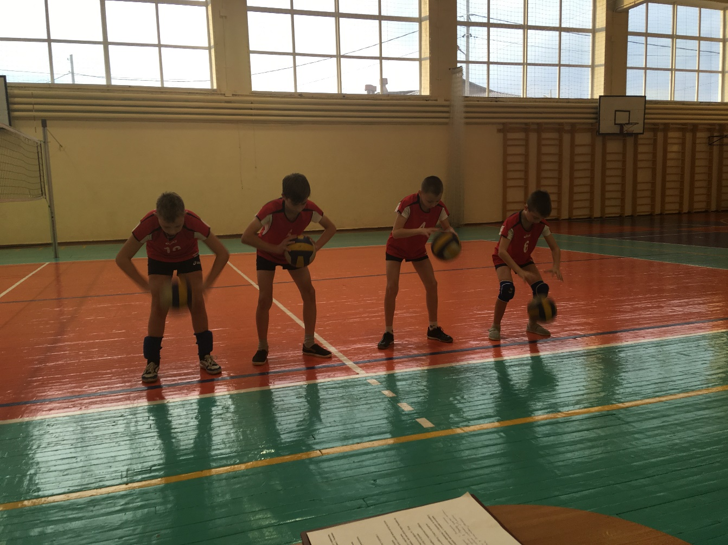
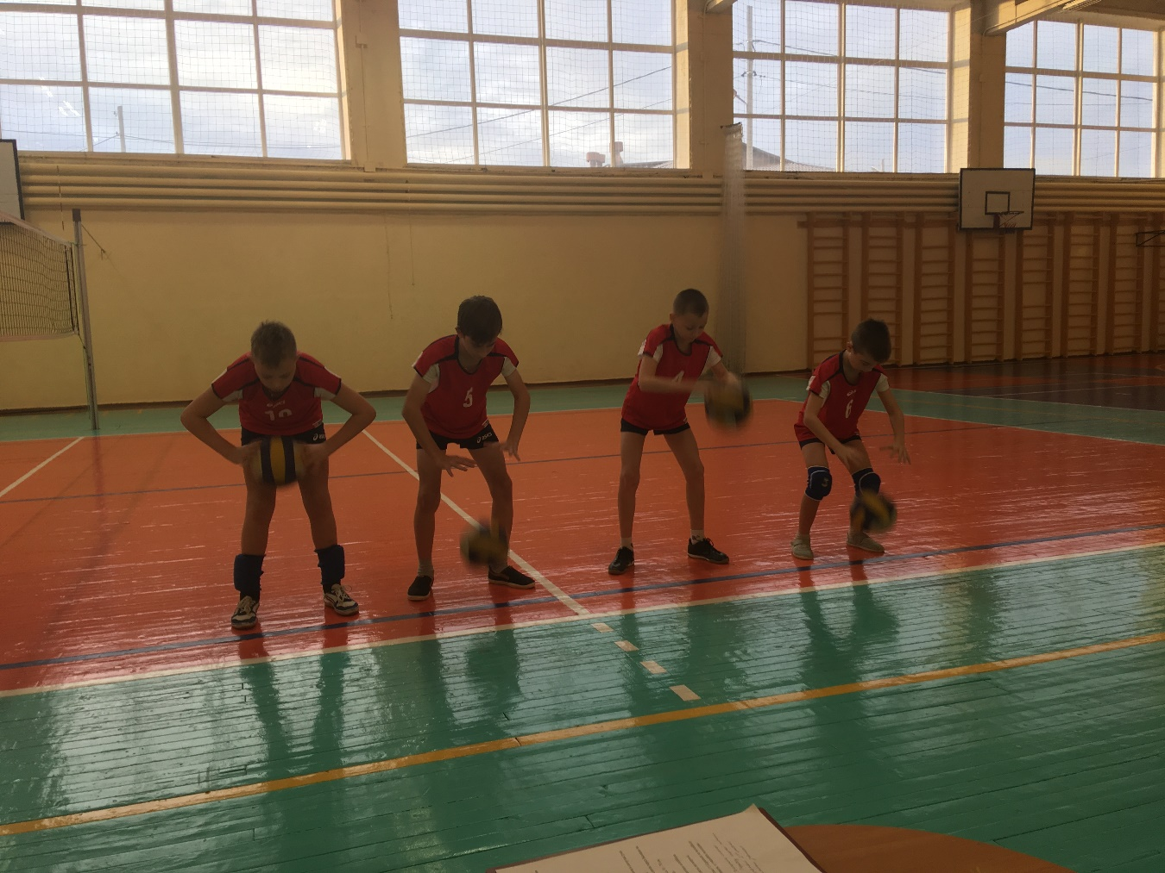
Методика обучения верхней передаче:
индивидуальные:
а) обучение постановке кистей на волейбольном мяче;
б) верхняя передача в пол
групповые:
в) верхняя передача в группах через сетку с перемещением.

Slide 8
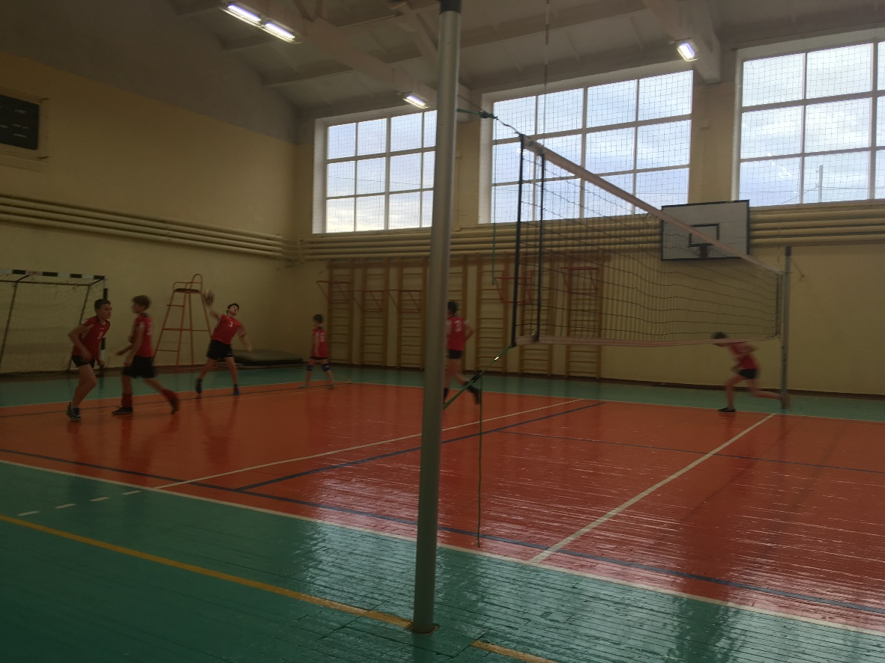
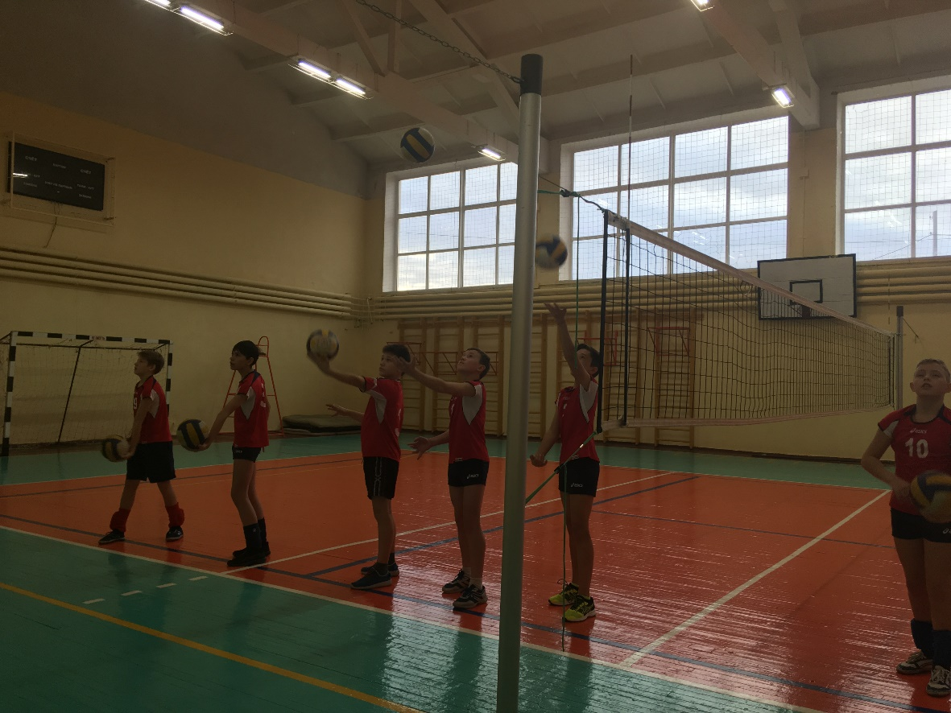
Методика обучения верхней прямой подаче:
парные:
а) броски одной рукой в пол через сетку с ловлей мяча в согнутые руки партнером;
б) броски одной рукой через сетку с ловлей мяча;
в) удары по мячу раскрытой ладонью, мяч находится перед бьющим на полу;
г) подброс мяча над головой, высота подброса 50 - 70 см.;
д) выполнение подачи через сетку в группах.

Slide 9
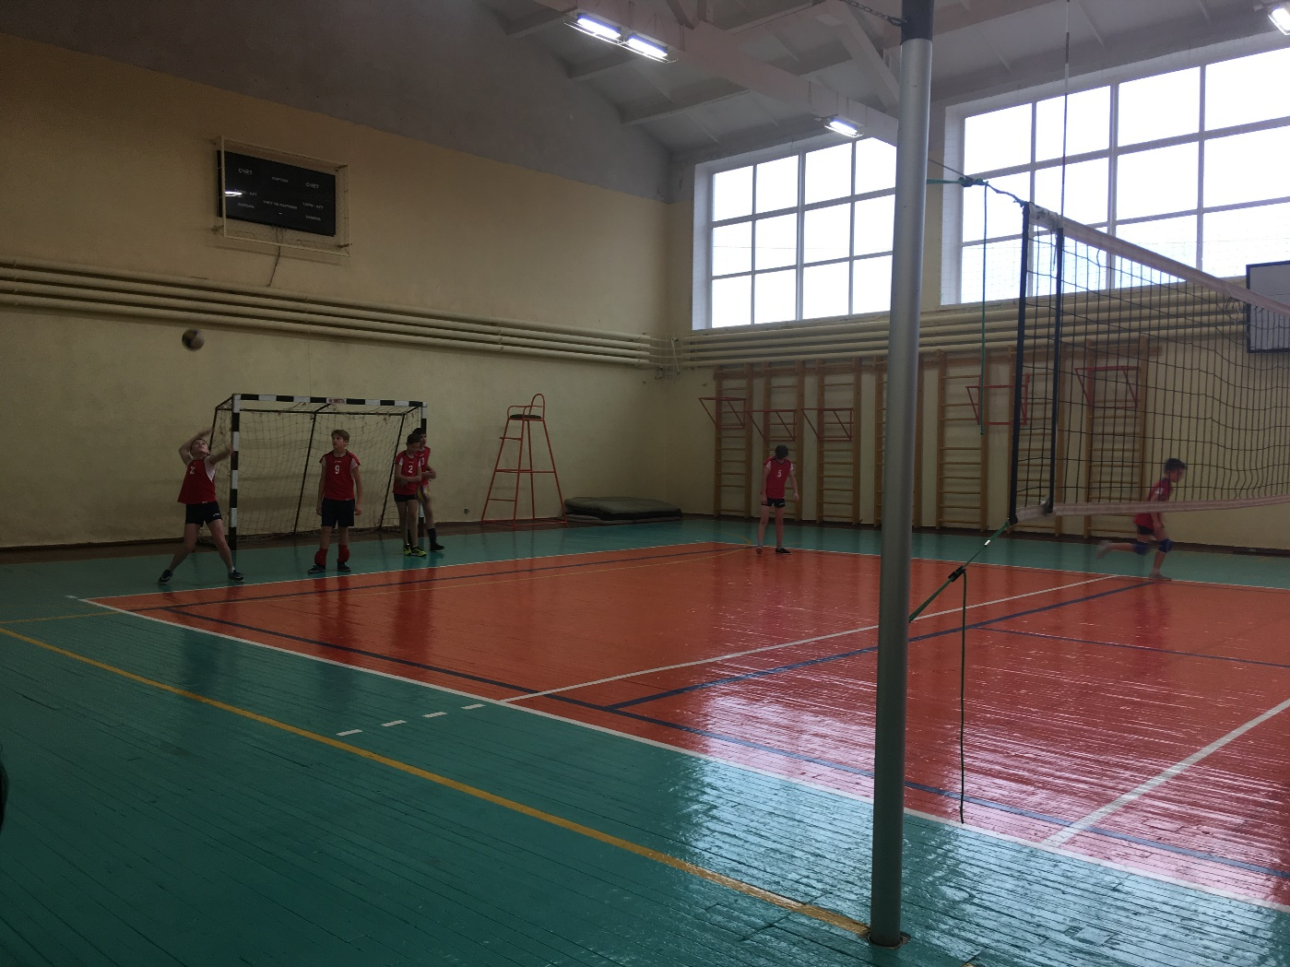
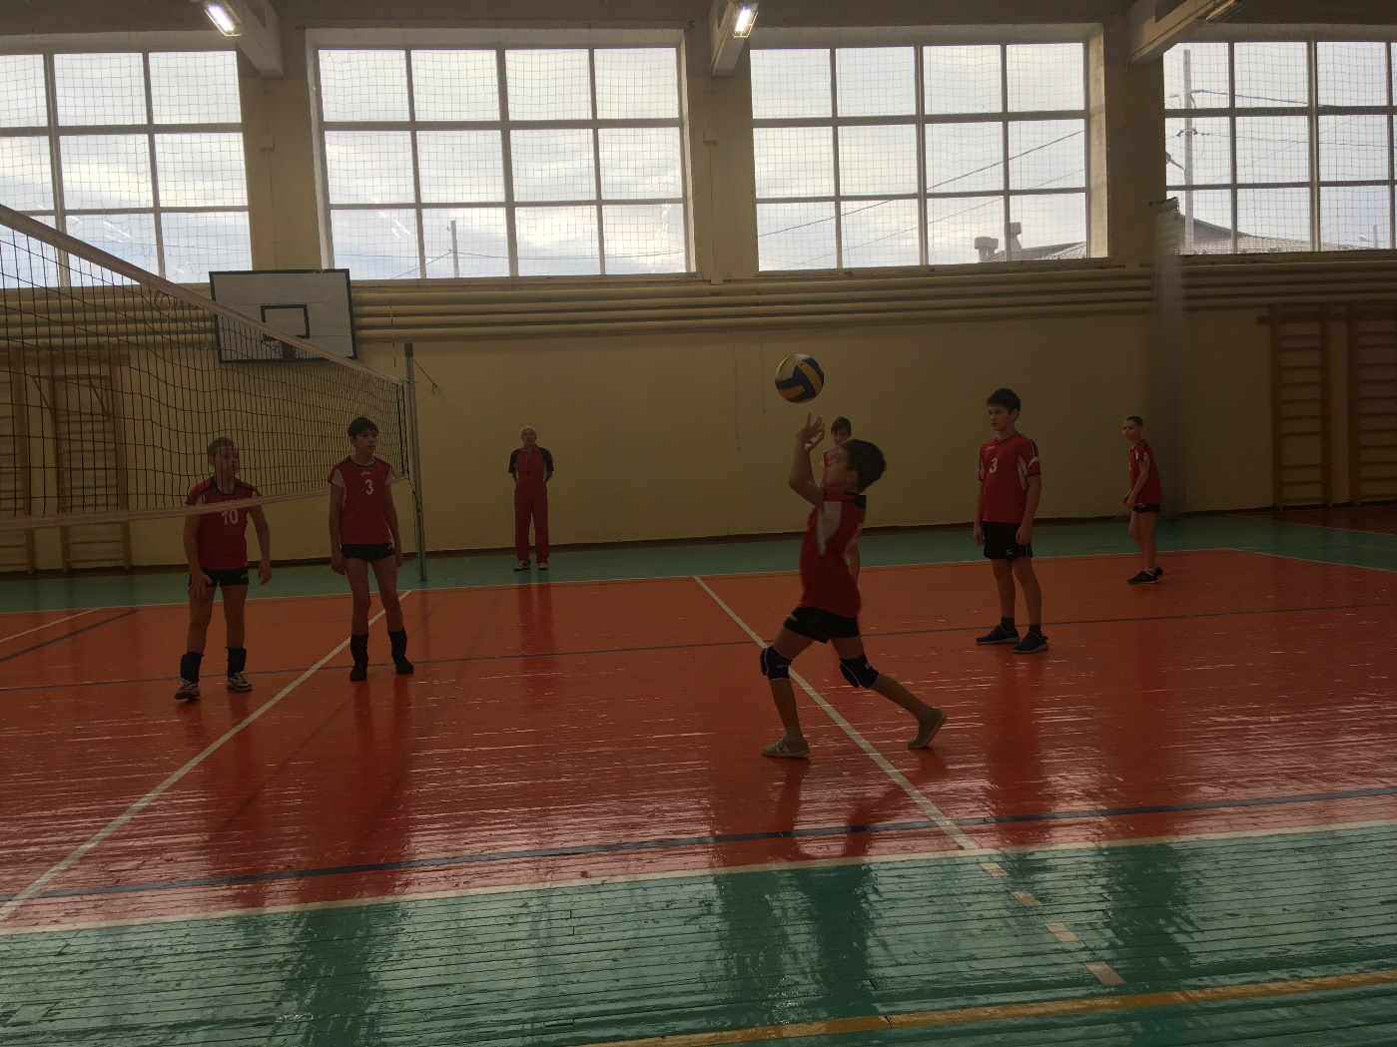
III. Показательная игра в пионербол с элементами волейбола.
IV. Обсуждение правил по волейболу. Ответы на вопросы
V. Самоанализ и анализ мастер-класса.

Slide 10
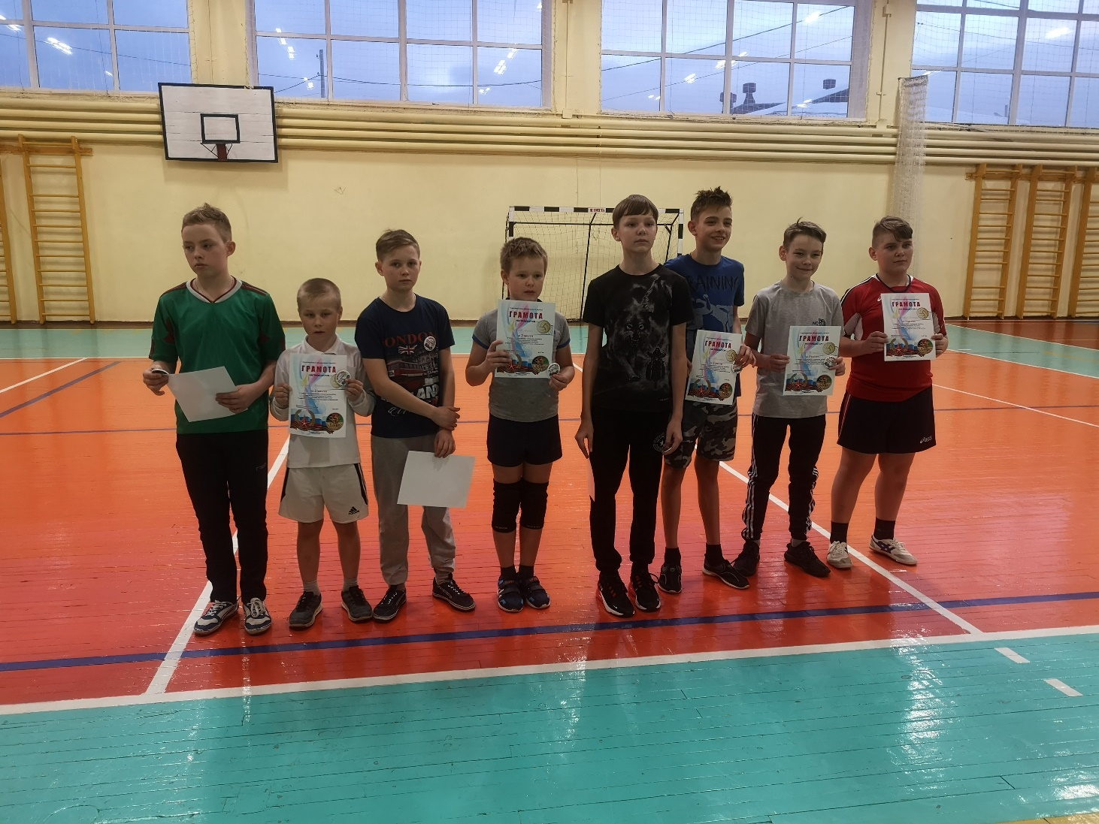
Спасибо за внимание!

